Slide 1
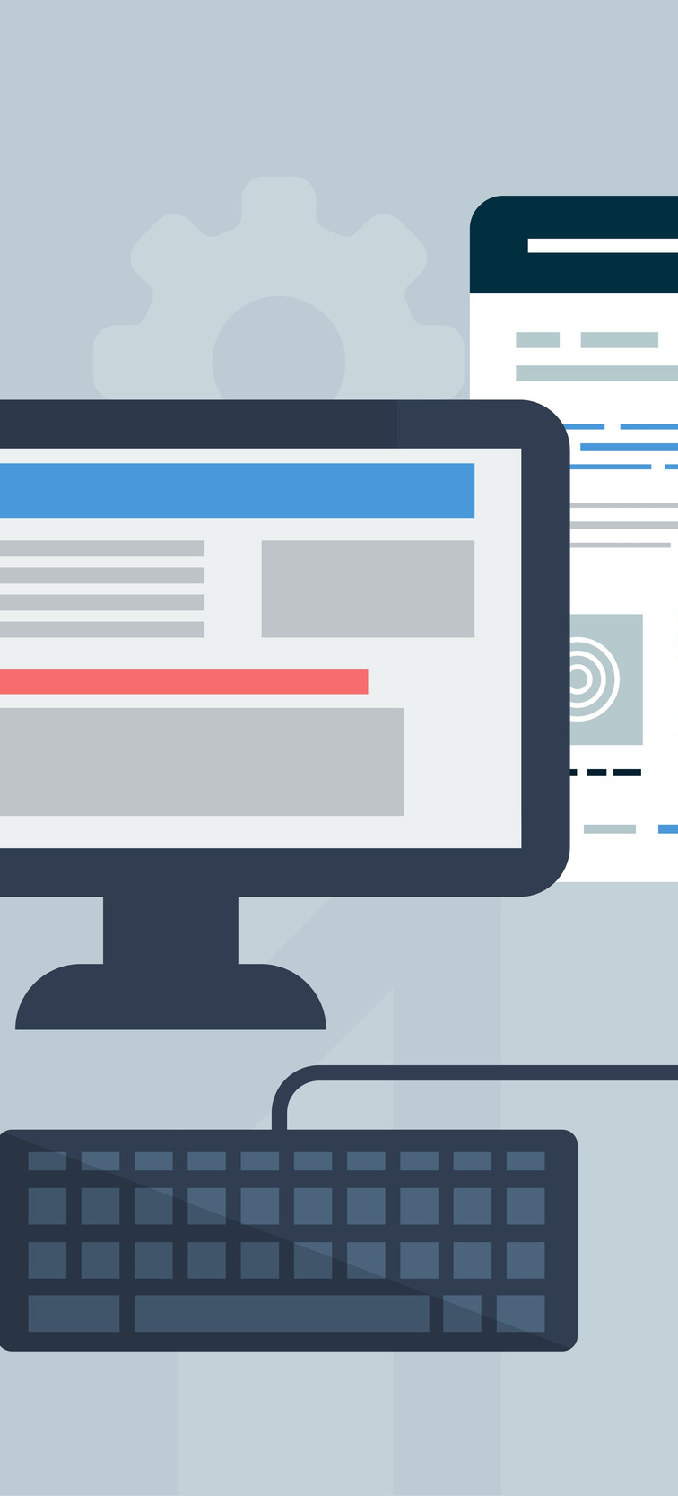
APLICACIÓN WEB
INGENIEROS AL PESO S.A.
Grupo 11: Daniel Hernández Arcos, Jaime Jimeno Martín, Guillermo Vergel Gómez, Carlos Martínez Álvarez, Sergio Moreno Solera y Raquel Morales Ambrós.

Slide 2
INDICE
INTRODUCCIÓN + ANÁLISIS DEL PROBLEMA
PATRÓN MVC
IMPLEMENTACIÓN
DIAGRAMA DE DESPLIEGUE
REQUISITOS

Slide 3
OBJETIVO DE LA PRÁCTICA
#1
Crear una aplicación web utilizando el patrón de diseño Modelo Vista Controlador e incorporar todas las herramientas y tecnologías utilizadas a lo largo de la asignatura.
INTRODUCCIÓN Y ANÁLISIS DEL PROBLEMA
La empresa “Ingenieros al peso S.A.” necesita desarrollar un sistema informático para la gestión de la imputación de costes del personal en las empresas que desarrollan su trabajo.

Slide 4
Inicio de Sesión
RRHH
Empleados
MANTENER LA INFORMACIÓN DE EMPRESAS, PROYECTOS Y TRABAJADORES
ANTENDER PETICIONES
SOLICITAR INFORMES
REALIZAR UN MARCAJE DIARIO
INDICAR LAS HORAS DEDICADAS A CADA PROYECTO
SOLICITAR VACACIONES, HORAS LIBRES O DÍAS LIBRES
CALENDARIO PROPIO

Slide 5
Se trata de un patrón de arquitectura de las aplicaciones Software que separa la lógica de negocio de la interfaz de usuario.
Componentes:
#2
MODELO
1
PATRÓN
MODELO VISTA
CONTROLADOR
MVC
Conjunto de clases que representan la información .
En nuestro proyecto se encuentran en la carpeta "model" dentro de "Source Packages"
2
VISTAS
Responsables de mostrar los datos al usuario.
En nuestro proyecto corresponden a todos los .jsp dentro de "Web Pages"
CONTROLADORES
3
Encargados de interpretar las instrucciones que realiza el usuario.
En nuestro proyecto se encuentran en la carpeta "controller" dentro de "Source Packages"

Slide 6
FUNCIONAMIENTO
Se conectan a través de los Servlets
Llaman
JSP
CONTROLADORES
DAO
Vistas
Lógica de la aplicación
Realizar operaciones en la BBDD

Slide 7
BASE DE DATOS
Diagrama de Entidad Relación con las tablas que componen nuestra BBDD
#3
IMPLEMENTACIÓN
PARTE WEB
Explicación de las páginas que componen la aplicación
JAVA
Lógica para juntar todos los elementos y hacer que la aplicación funcione

Slide 8
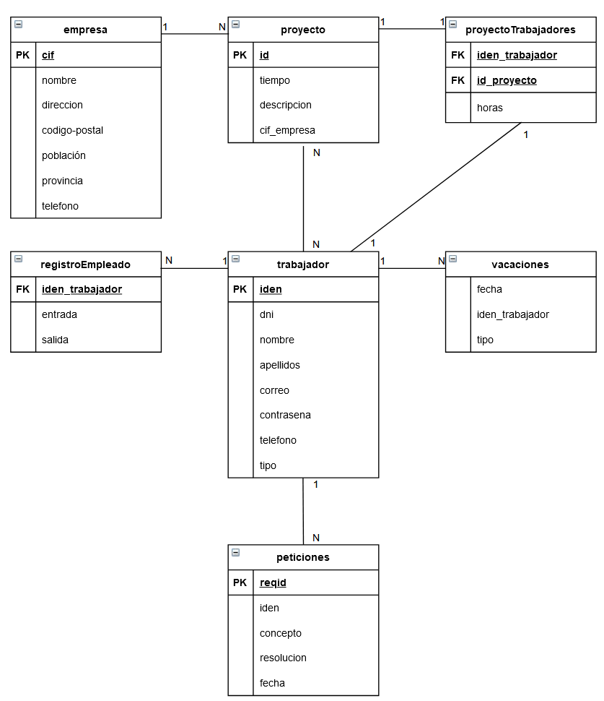
BASE DE DATOS Diagrama de Entidad - Relación

Slide 9
INICIO COMÚN
PARTE WEB Páginas que componen la aplicación
index.jsp
Página de inicio de sesión
Necesario introducir correo electrónico y contraseña adecuados.

Slide 10
RECURSOS HUMANOS
main.jsp
Página de inicio
Bienvenida + instrucciones
Para DESCONECTAR
peticiones.jsp
PARTE WEB Páginas que componen la aplicación
Visualizar las peticiones de los empleados.
Aceptarlas o denegarlas.
informe.jsp
empresasRRHH.jsp
trabajadoresRRHH.jsp
proyectosRRHH.jsp
Solicitar informes de:
Empleados
Proyectos
Empresas
Con duración:
Semanal
Mensual
Anual
informacion.jsp
Seleccionar si desea ver información de:
Empresas
Proyectos
Trabajadores
editEmpresa.jsp
editProyecto.jsp
editEmpleado.jsp
Tablas con la información correspondiente a cada página: empresas, trabajadores o proyectos
Modificar los datos

Slide 11
TRABAJADORES
registro_diario.jsp
Marcaje de entrada y salida al empezar y acabar la jornada laboral
PARTE WEB Páginas que componen la aplicación
solicitudes.jsp
Seleccionar el tipo de solicitud que deseen.
proyectos.jsp
calendario.jsp
dias_libres_sol.jsp
horas_sol.jsp
vacaciones_sol.jsp
Lista con los proyectos en los que están involucrados.
main.jsp
Visalizar calendario individual
Página de inicio
Bienvenida + instrucciones
Para DESCONECTAR
Solicitar en cada caso el periodo libre.

Slide 12
PAQUETES
"SOURCE PACKAGES"
- Controller (todos los controladores)
- Modelo (clases que se almacenan en la base de datos)
- Útil (controlador de error, log, clase de inicio de conexión a la BBDD y los DAO)
"WEB PAGES"
- Todos los archivos .jsp
- Hoja de estilos .css
- Funciones en JavaScript .js
JAVA Conexión entre todas las partes
FUNCIONAMIENTO
Cuando hay un evento en la página web, jsp, éste lanza una petición a los servlets que a su vez interactúa con loscontroladores. Dentro la parte java, se convierte la petición del servlet a los tipos que tenemos en la base de datos y se opera a través de ella mediante los dao

Slide 13
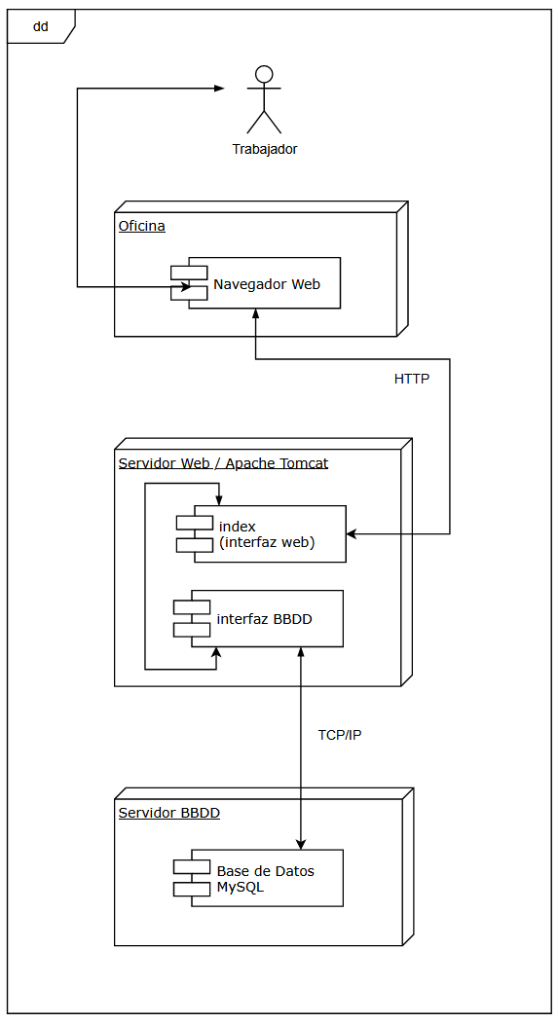
#4
DIAGRAMA DE DESPLIEGUE

Slide 14
Práctica programada en Java implementando el patrón MVC
Uso de HTML5, CSS3 y JavaScript
Código comentado y JAVADOC creado
#5
REQUISITOS
Buena usabilidad y acesibilidad de la aplicación web
Autenticación, perfiles de usuario y sesiones
Almacenamiento de datos en MySQL

Slide 15
FIN

